Slide 1
Failure Report
DC/DC (TPS50601AHKH/EM , TI)
유텔 표준 PPT 양식 (20171025)7.pptx
2020.07.03
㈜유텔 연구소
CMD

Slide 2



1. Review Part Defects
Review
Data sheet, TI simulator results, TI evaluation board circuit, TI Webench Power Designer, customer verification circuit diagram, etc. were provided for comprehensive review, but there was nothing specific about the design. The DC/DC output voltage cannot be adjusted using Vsense resistance, although all Maximum Rates were complied with on the datasheet.
Supplier part defect review required.
항목 | 내용 | 비고
Part # : | TPS50601AHKH/EM | IA-TPS50601-000
품명 | DC/DC
제조사 | TI
공급사 | 마이크로웍스 | PO202590
단가 | 1,522,500
수량 | 6
Failure Issue | Input(5V) do not output to the adjustment voltage(1v/3.3v). Input just output to 5V without any change. | Failure Qty : 6pcs all

Slide 3
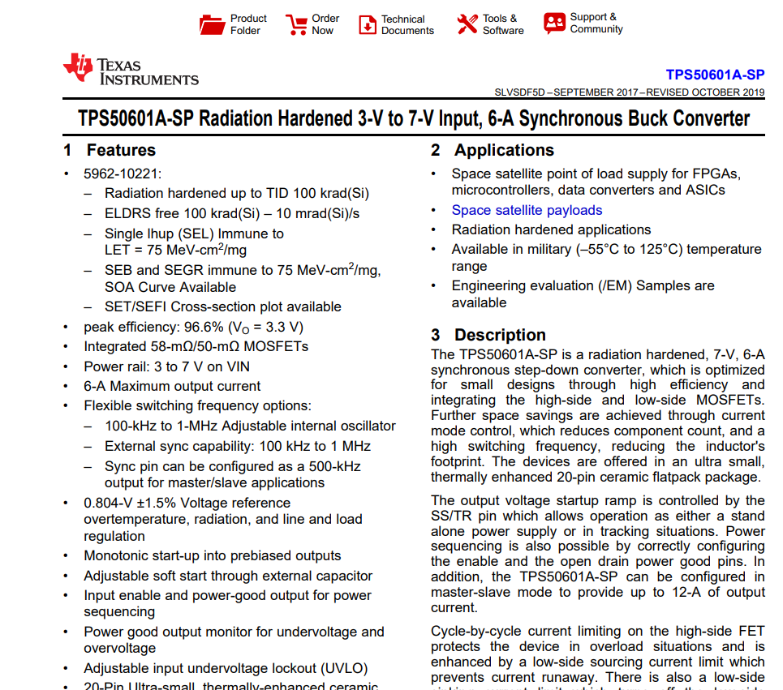
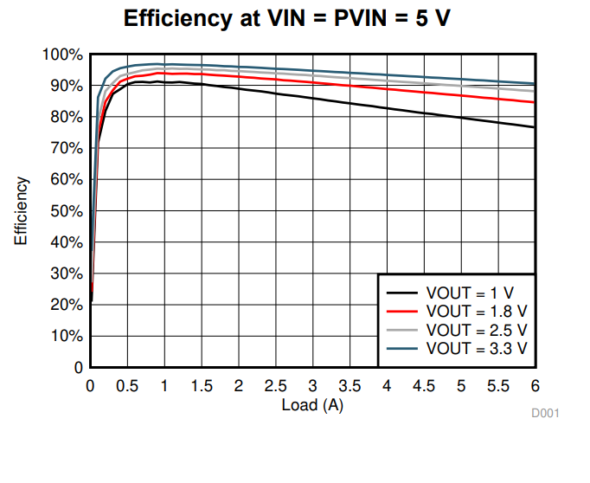
2. 검토 및 설계
주요 설계 검토 항목
데이터시트 | 설계검토1

Slide 4
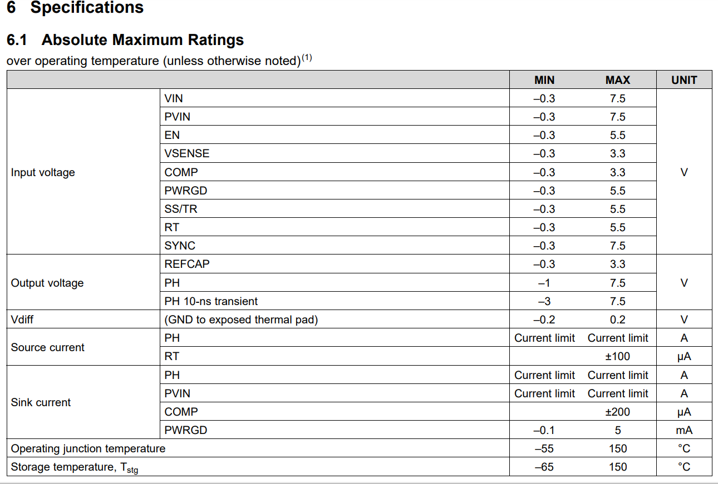
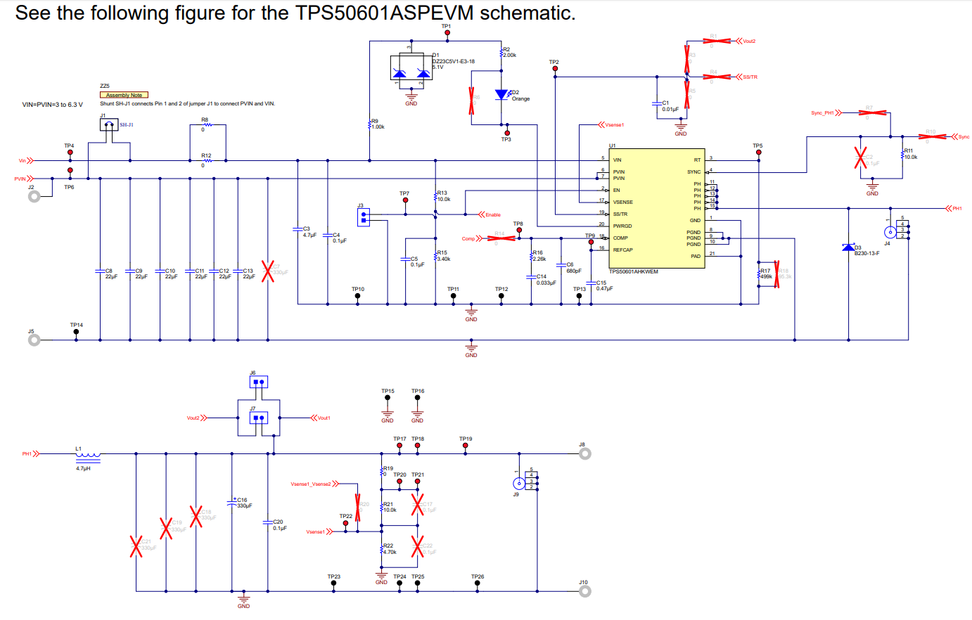
2. 검토 및 설계
주요 설계 검토 항목
설계검토2 | 설계검토3
TPS50601AHKH/EM Datasheet, Maximum Ratings | TI TPS50601ASPEVM SCHEMATIC

Slide 5
2. 검토 및 설계
주요 설계 검토 항목
설계검토4 | 설계검토5
TPS50601AHKH/EM Datasheet, Maximum Ratings | TI TPS50601ASPEVM SCHEMATIC

Slide 6
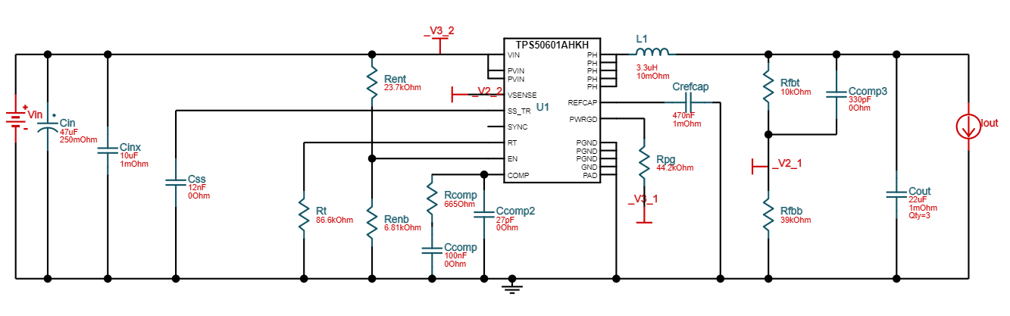
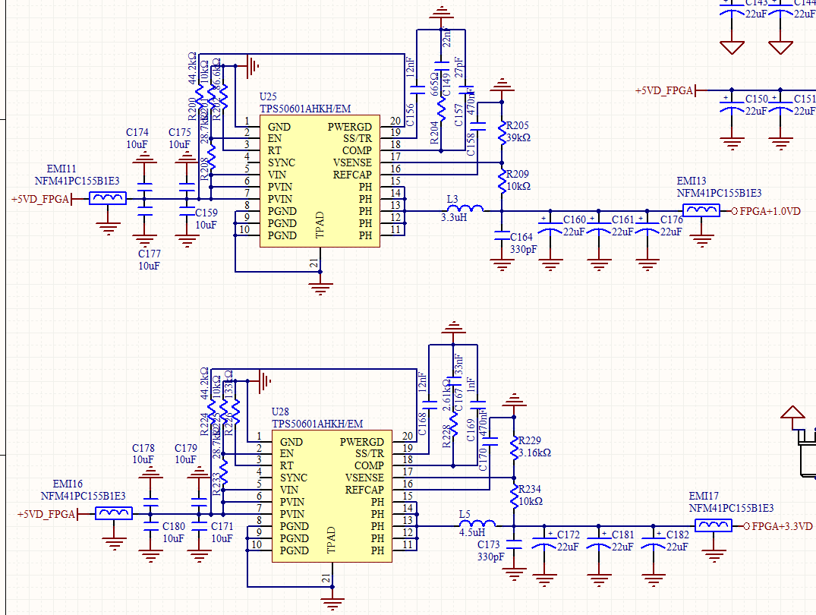
2. 검토 및 설계
주요 설계 검토 항목
설계검토6(PH = 1V(Output Voltage))
 | TI WEBENCH POWER DESIGNER RESULT
 | Our SCHEMATIC

Slide 7
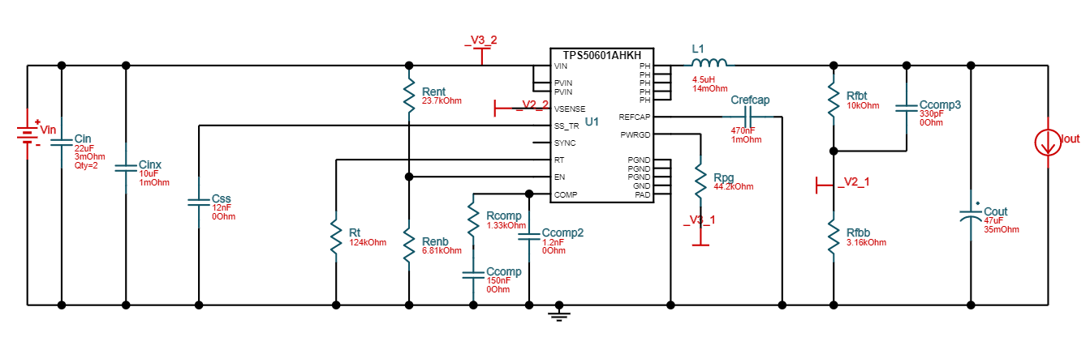
2. 검토 및 설계
주요 설계 검토 항목
설계검토7(PH = 3.3V(Output Voltage))
 | TI WEBENCH POWER DESIGNER RESULT
 | Our SCHEMATIC

Slide 8
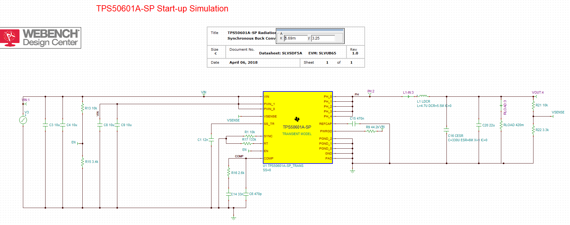
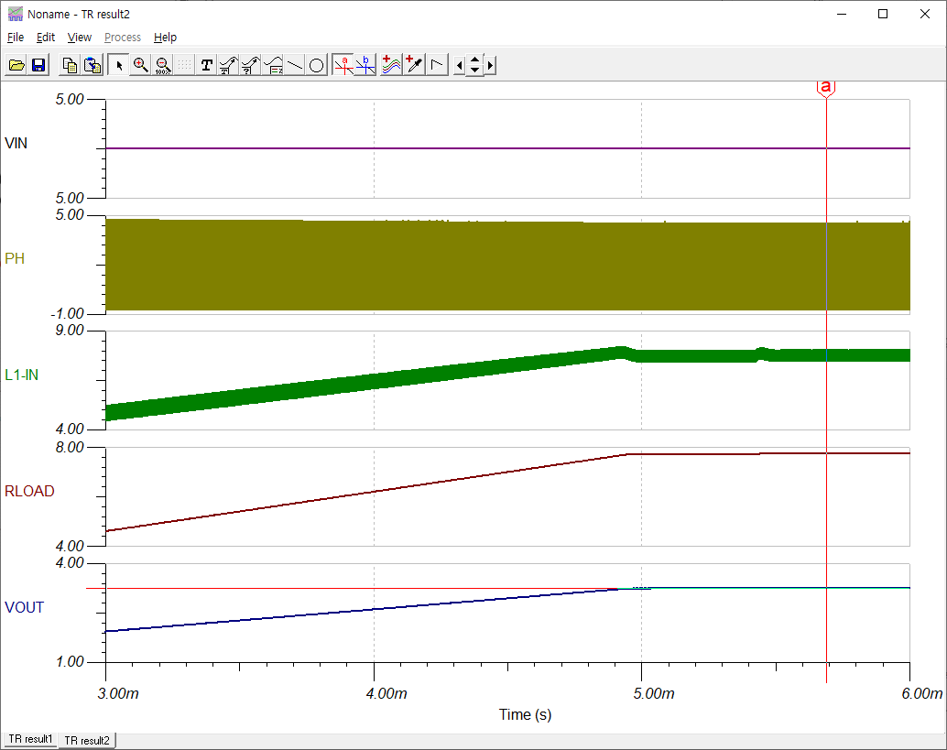
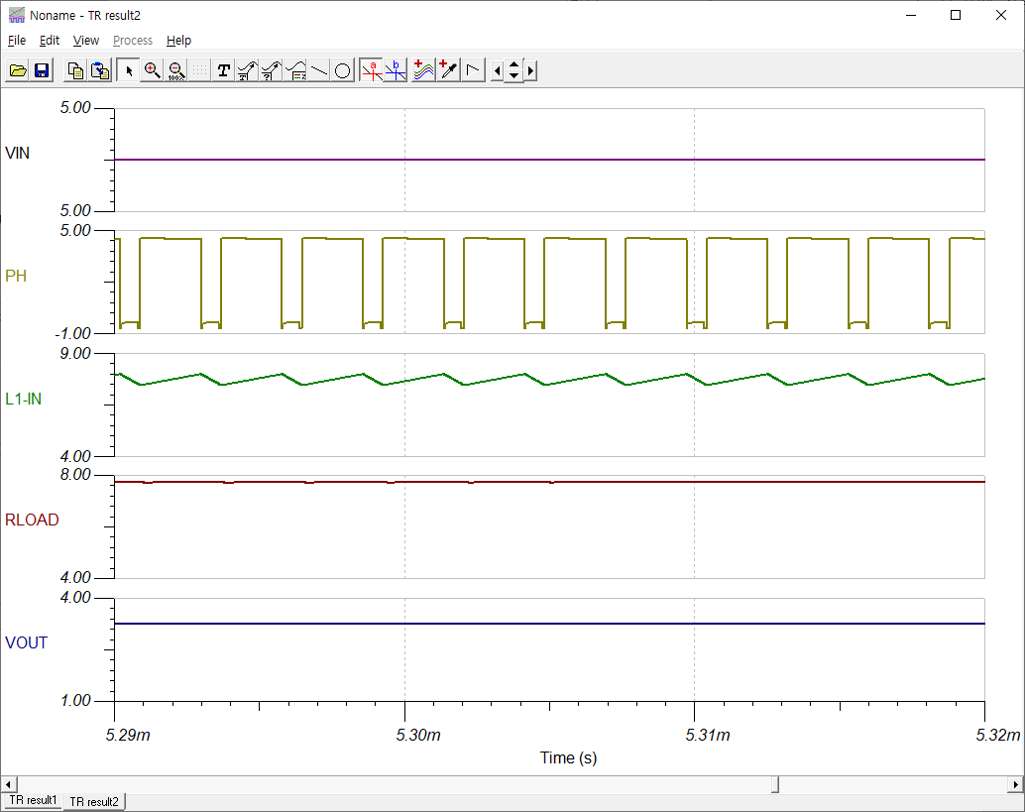
2. 검토 및 설계
주요 설계 검토 항목
설계검토8(PH = 3.3V(Output Voltage))
 | TI TINA Simulator
 | Result

Slide 9
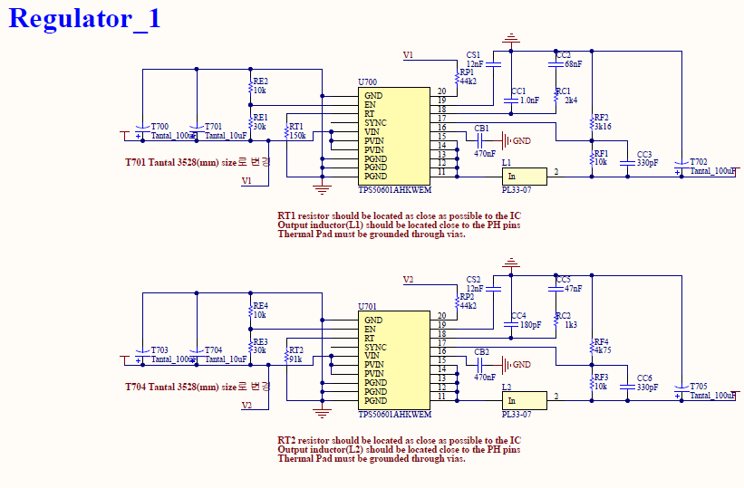
2. 검토 및 설계
주요 설계 검토 항목
설계검토9 (카이스트 제공 검증 회로도)

